Slide 1
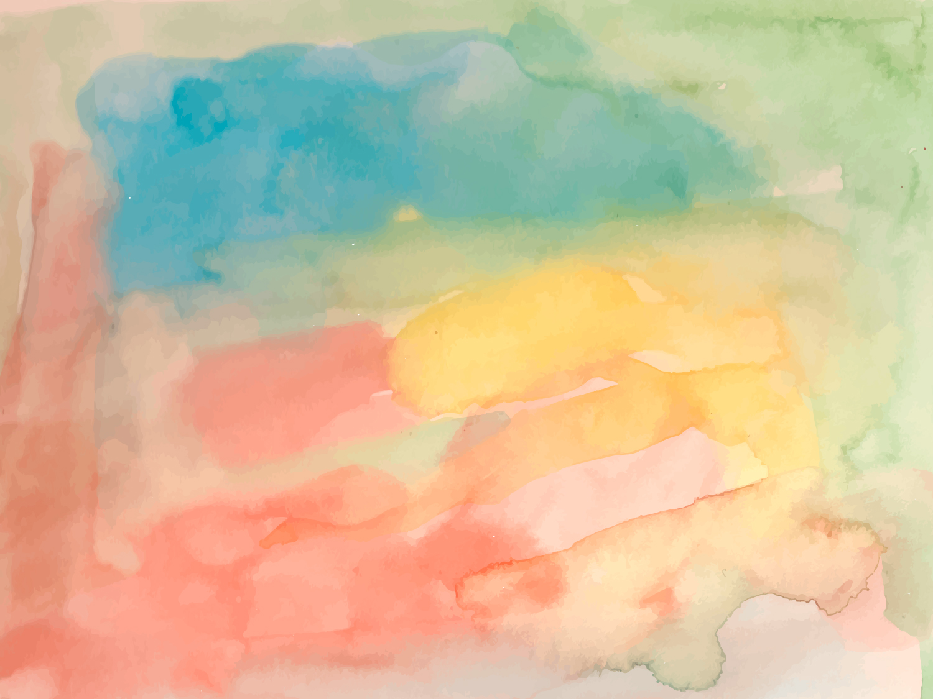
Предметные картинки.
Классификация с пересечением.

Slide 2
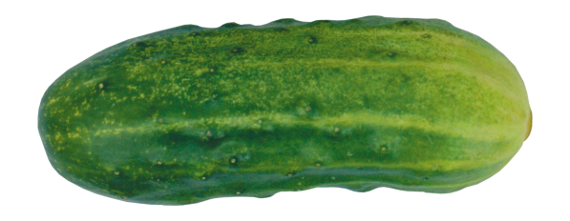
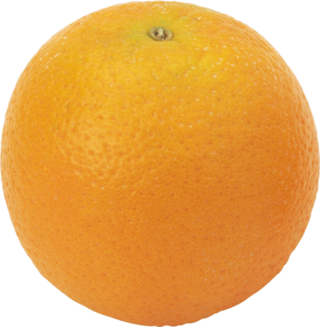
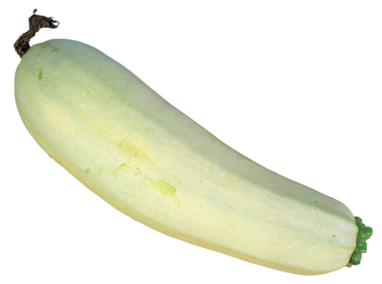
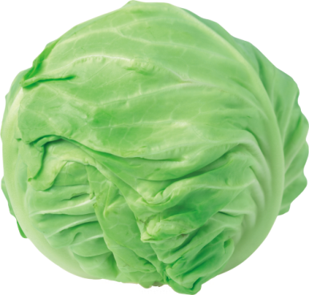
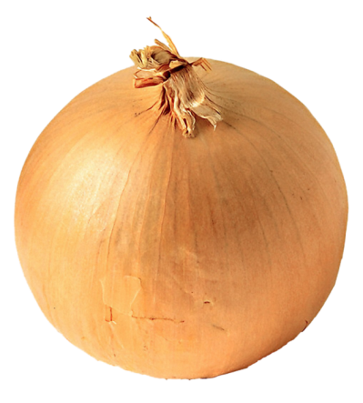
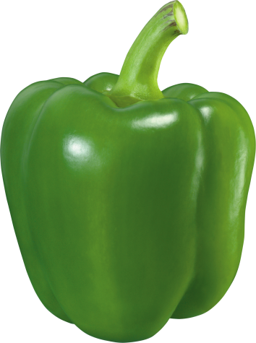
Набор из 6 карточек: огурец, апельсин, лук, перец, капуста, кабачок. Отобрать круглые продукты в один обруч, а зелёные – в другой. Каким должен быть предмет, чтобы попасть в два обруча?

Slide 3
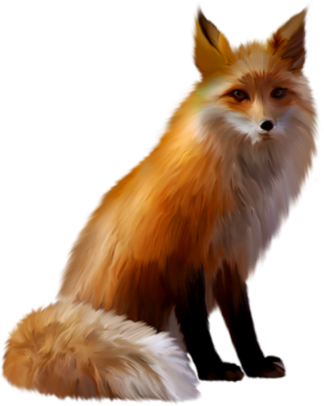
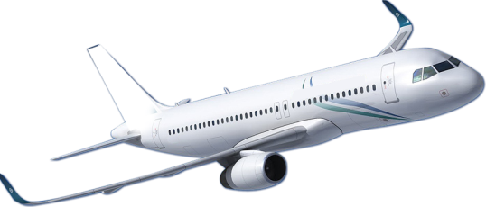
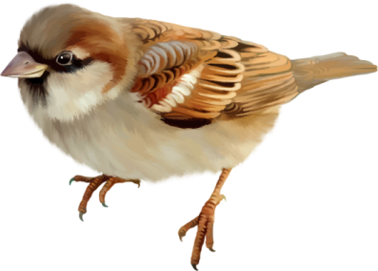
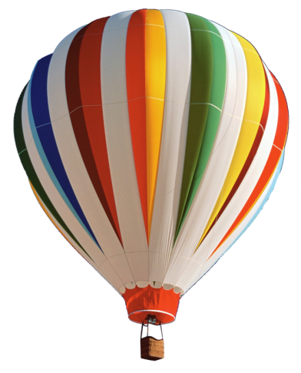
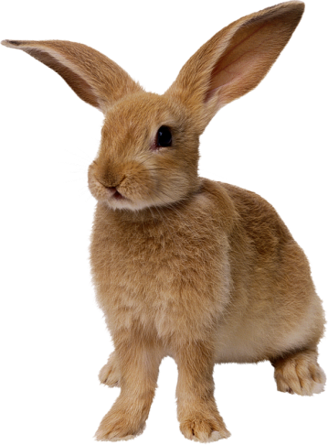
Набор из 5 карточек: воробей, самолёт, лиса, кролик, аэростат. Отобрать живое в один круг, а летающее – в другой. Какими должны быть предметы, чтобы попасть хотя бы в один обруч?

Slide 4
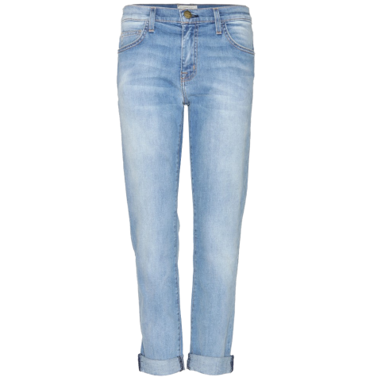
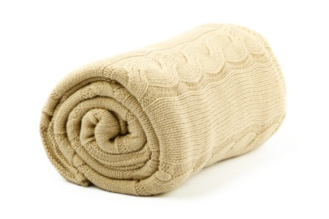
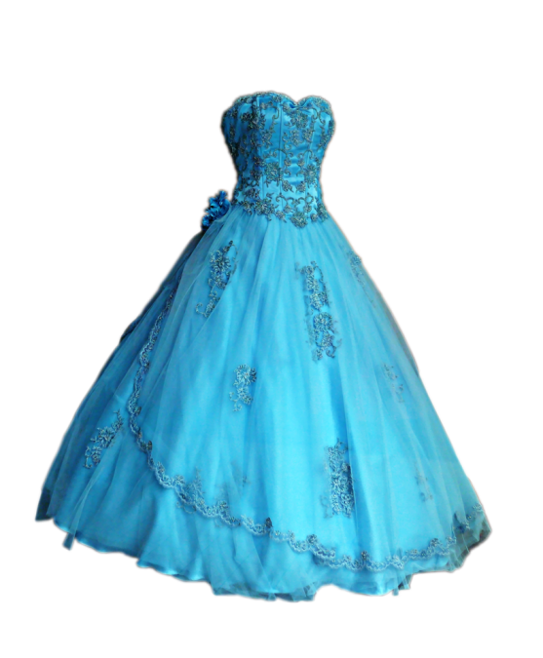
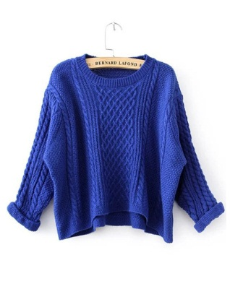
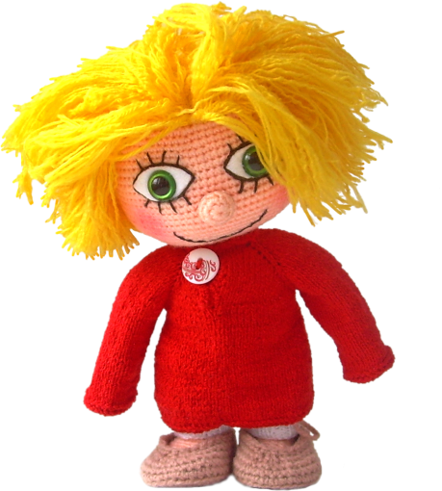
Набор из 7 карточек: плед, мяч, свитер, игрушка, платье, джинсы, ножницы. Отобрать одежду в один круг, а вязанные предметы – в другой. Есть ли среди предметов хотя бы один не попадающий в обруч?

Slide 5
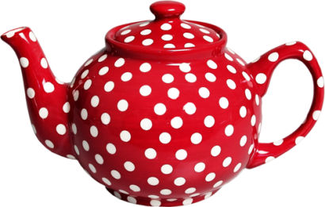
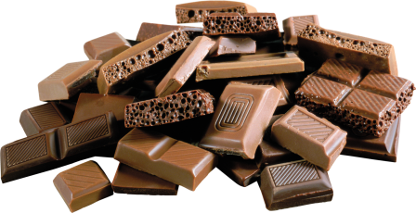
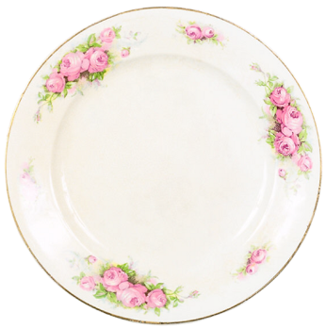
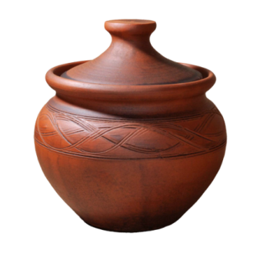
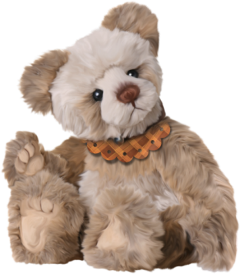
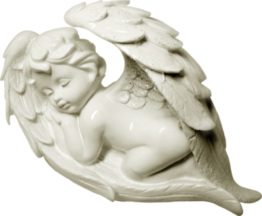
Набор из 6 карточек: глиняный горшочек, шоколад, тарелка, статуэтка из глины, мишка, чайник. Отобрать посуду в один круг, коричневые предметы – в другой, а глиняные - в третий. Каким должен быть предмет, чтобы попасть хотя бы в один из обручей?

Slide 6
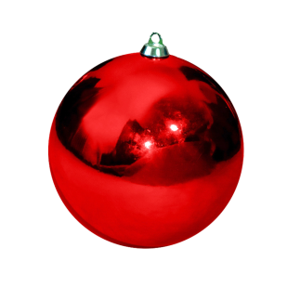
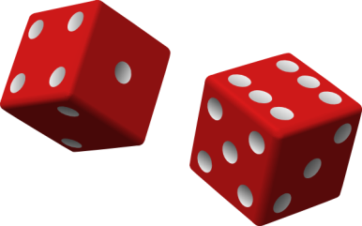
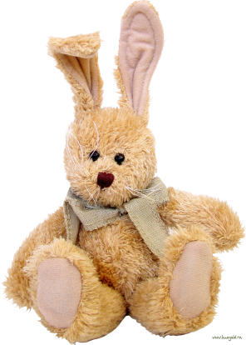
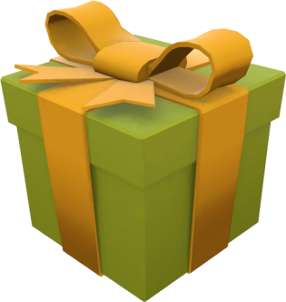
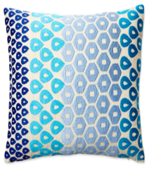
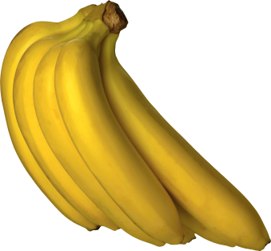
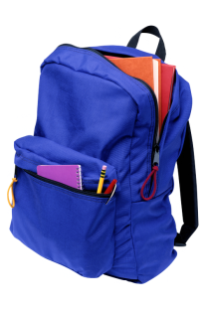
Набор из 8 карточек: ёлочный шар, заяц, бананы, игральные кости, подушка, портфель, коробка, бабочки. Отобрать квадратные предметы в один круг, мягкие – в другой, а синие - в третий. Чем предметы вне обруча отличаются от тех, что в обруче?

Slide 7
Задания – картинки на перестановку, сочетание, размещение

Slide 8
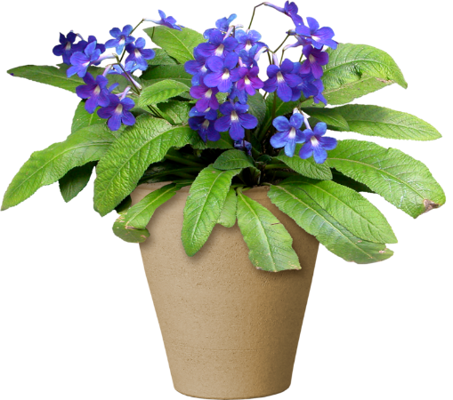
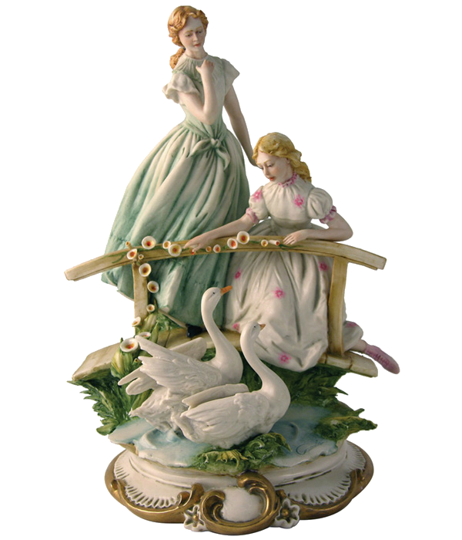
На новую полку Медведь хочет расставить книгу, фигурку и горшок с цветком. Помоги Мишке сделать это всевозможными способами.

Slide 9
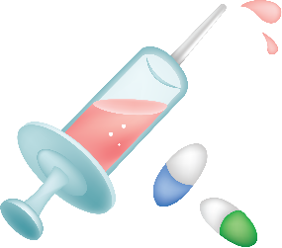
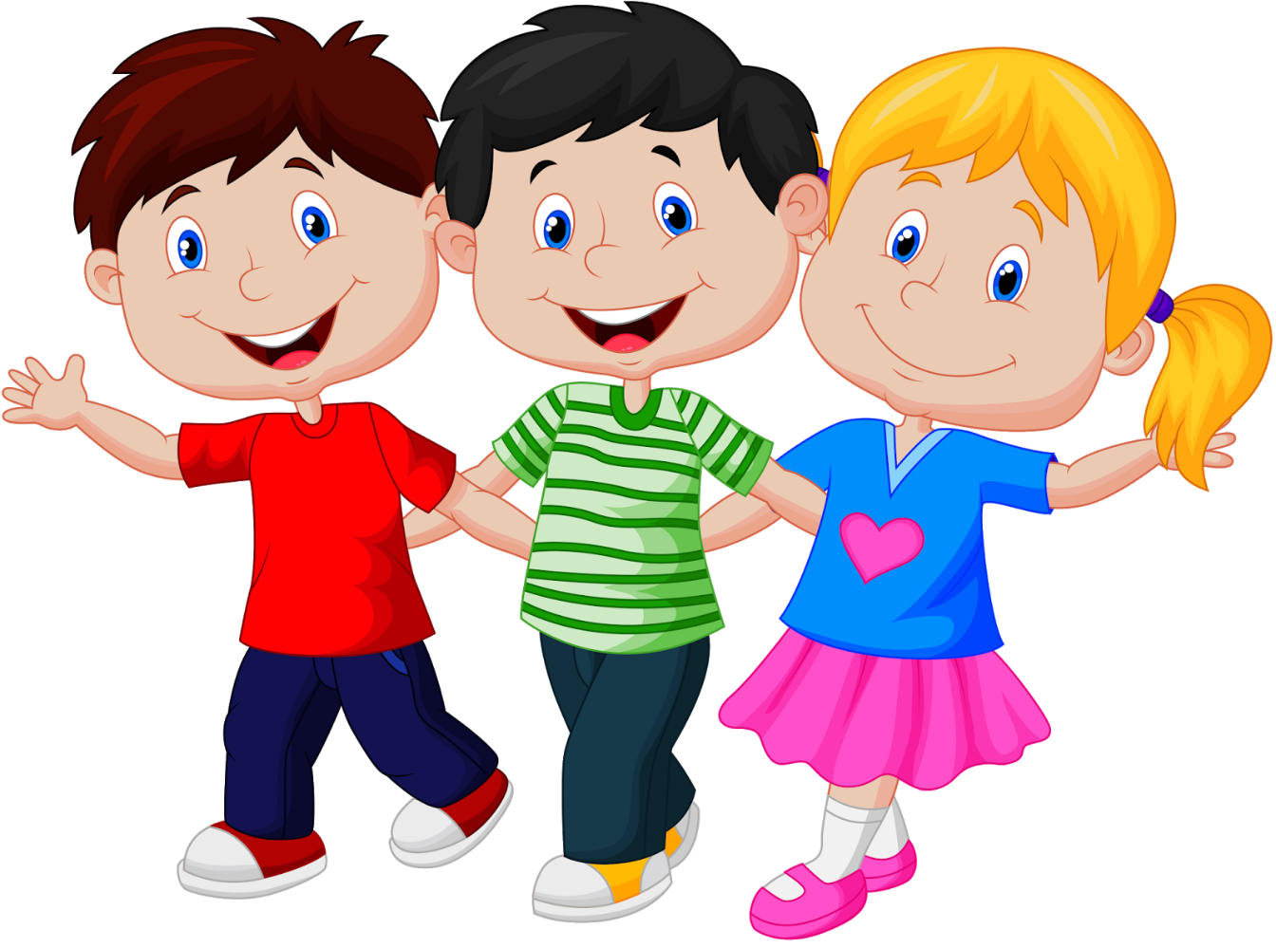
На прививку в медпункт собрались трое друзей. Сколькими разными способами из этой очереди можно выбрать двух детей?

Slide 10
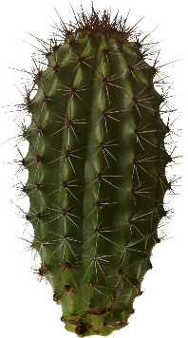
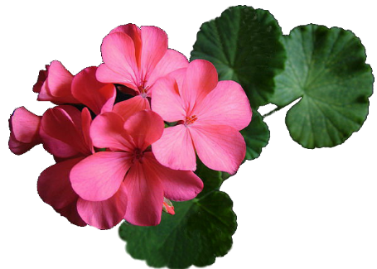
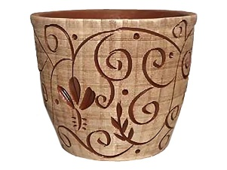
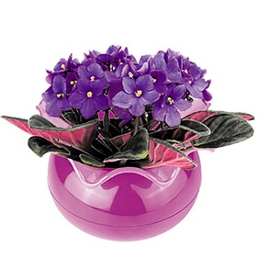
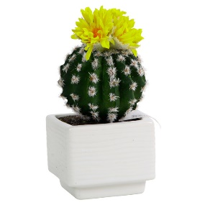
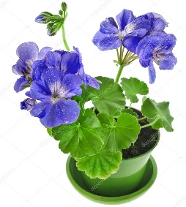
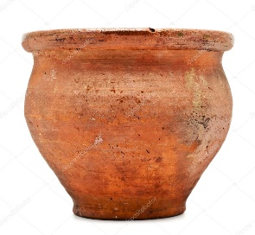
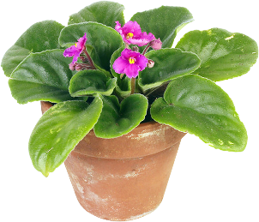
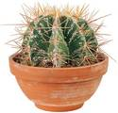
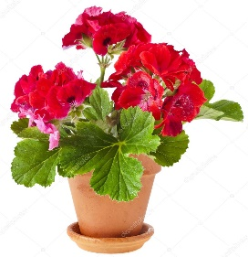
В магазине есть 2 разных горшка и 3 цветка. Какими способами можно пересадить цветы в горшки?
Горшки/ цветы | Фиалка | Кактус | Герань
Керамический
Глиняный

